Slide 1

BIENVENIDO, CHRISTOPHE PELISSIE.
FUNDACIÓN MI HOGAR ASUNCIONISTA, 2019.

Slide 2

FUNMIHA TE AGRADECE TU APOYO!
La fundación quiere reiterar el agradecimiento por tu colaboración. Queremos hacerte sentir, una vez más, una parte importantísima de nuestra obra.

Slide 3

VALORES FUNMIHA
Generosidad: Ayudar a los demás de un modo honesto sin esperar obtener nada a cambio
Transparencia: Entregar lo que nos es dado.
Misericordia: actitud bondadosa que una persona muestra a otra que esté atravesando por un mal momento
Servicio desinteresado: el servicio puede considerarse un valor como la capacidad de estar disponible para otros y serles útil.
Compasión: implica no sólo ser consciente del sufrimiento ajeno, sino también evitar juzgar duramente las faltas ajenas, considerando las limitaciones y debilidades que llevaron a cometerlas

Slide 4

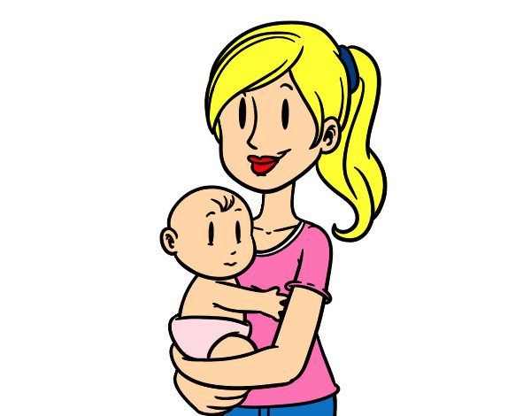
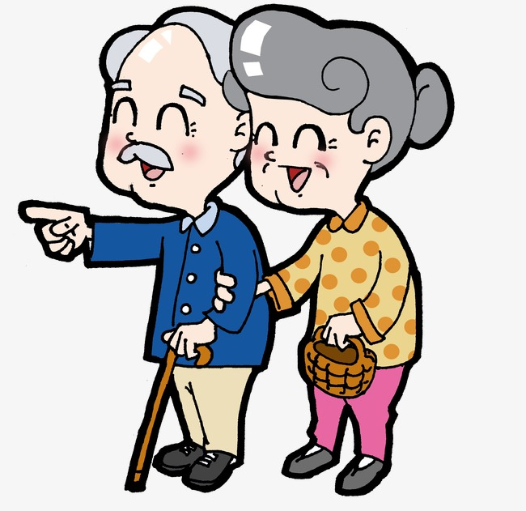
PROGRAMAS
FUNMIHA
Programa Educando con Amor
Mi Decisión Nuestro Porvenir
Programa Adulto Mayor

Slide 5
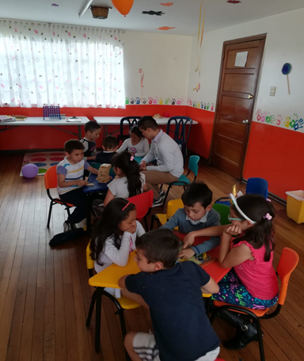
PROGRAMA EDUCANDO CON AMOR - NIÑOS
Objetivo: buscamos el fortalecimiento de las capacidades de los niños en condición de vulnerabilidad a través de estrategias psicológicas, lúdicas, artísticas y pastorales donde el ser y el hacer se conjugan.
Población: Niños entre los 5 y 8 años.
Temáticas a trabajar: Aceptación grupal, trabajo en equipo, resolución de conflictos trabajando el control e inteligencia emocional y prevención del bullying.

Slide 6
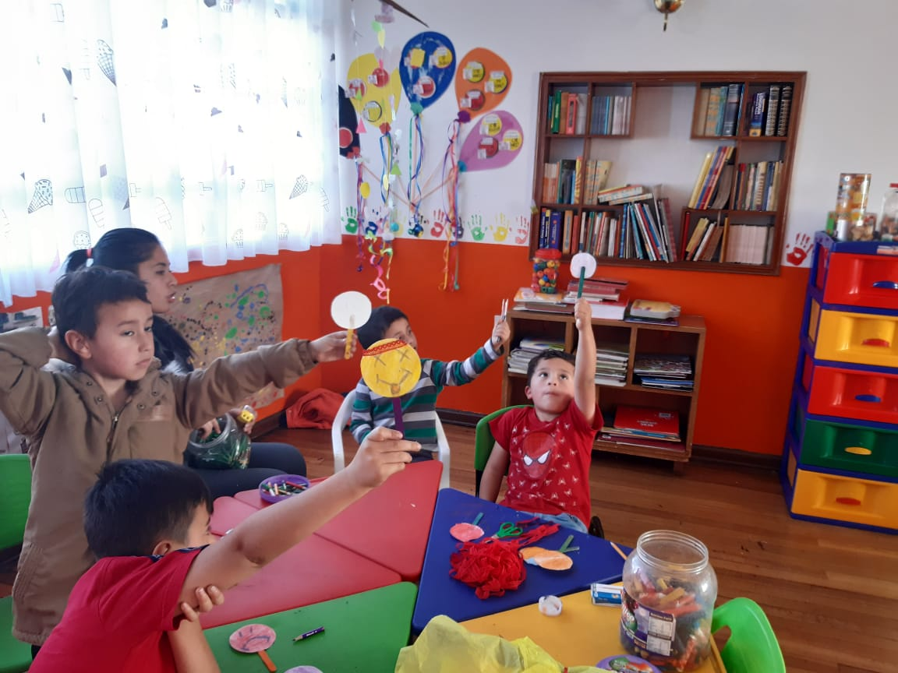
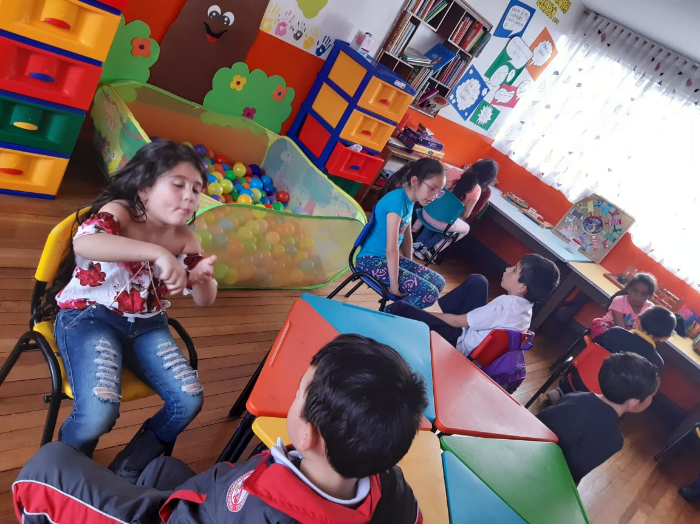
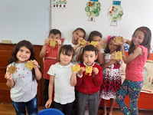

Slide 7
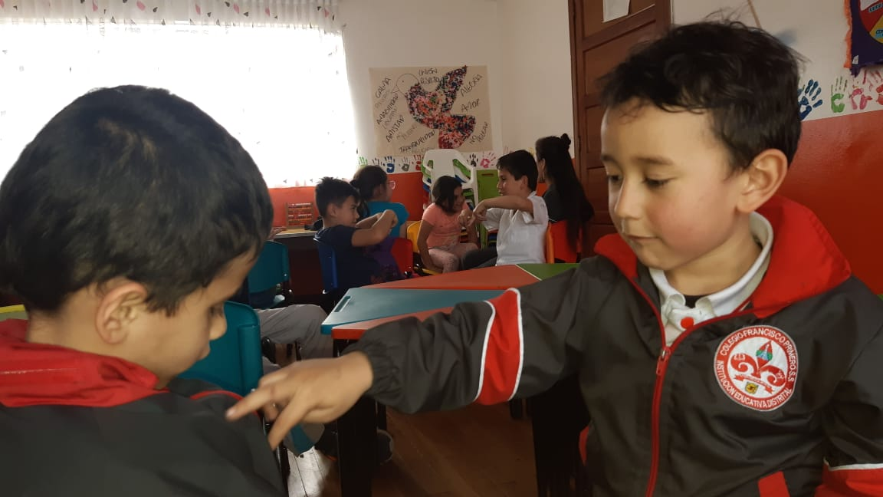

Slide 8
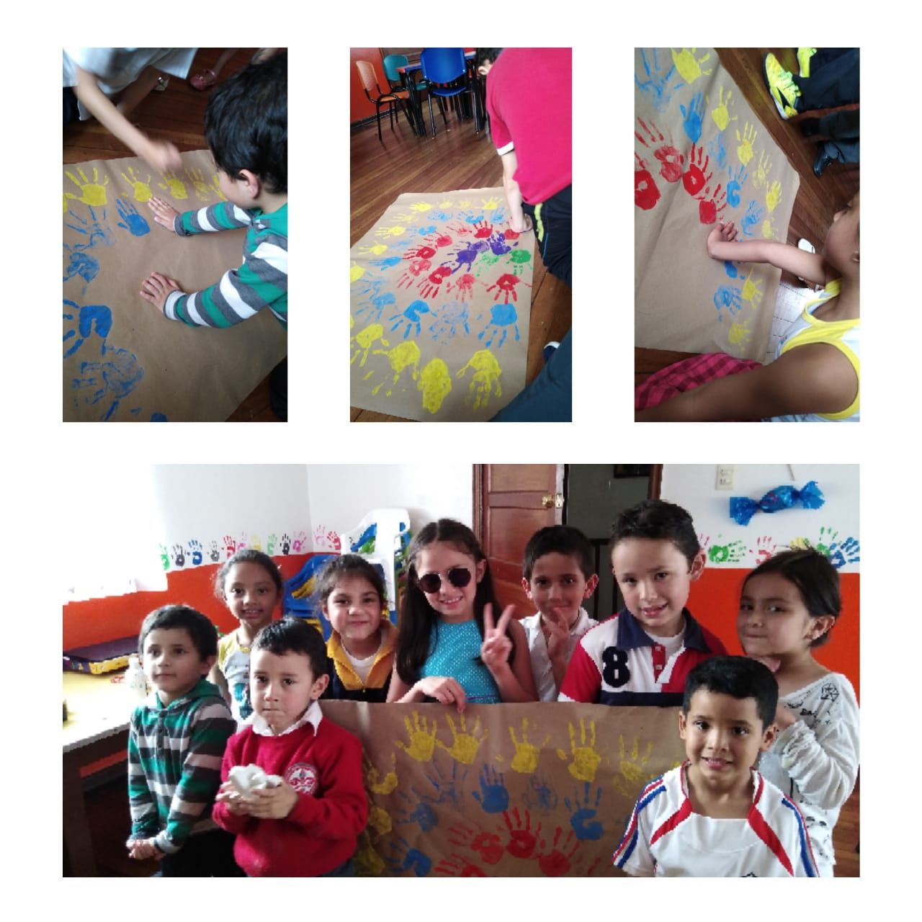
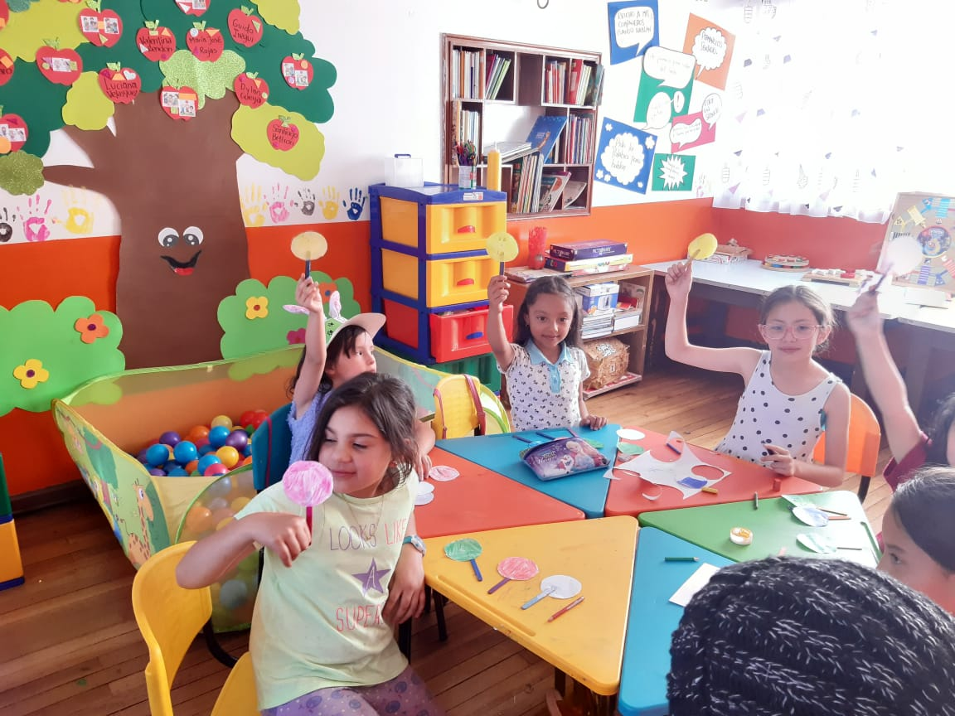
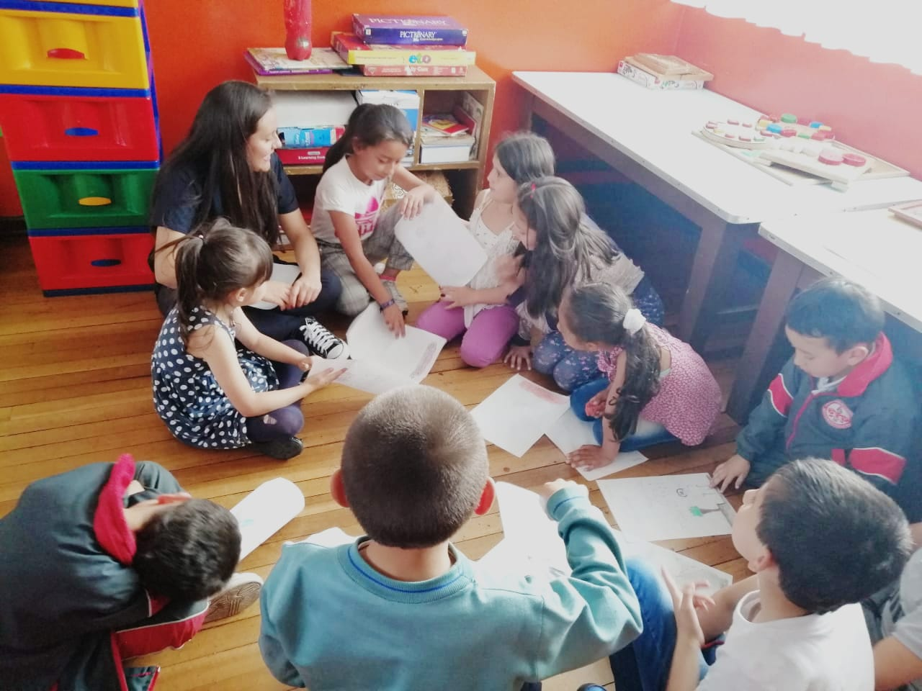

Slide 9
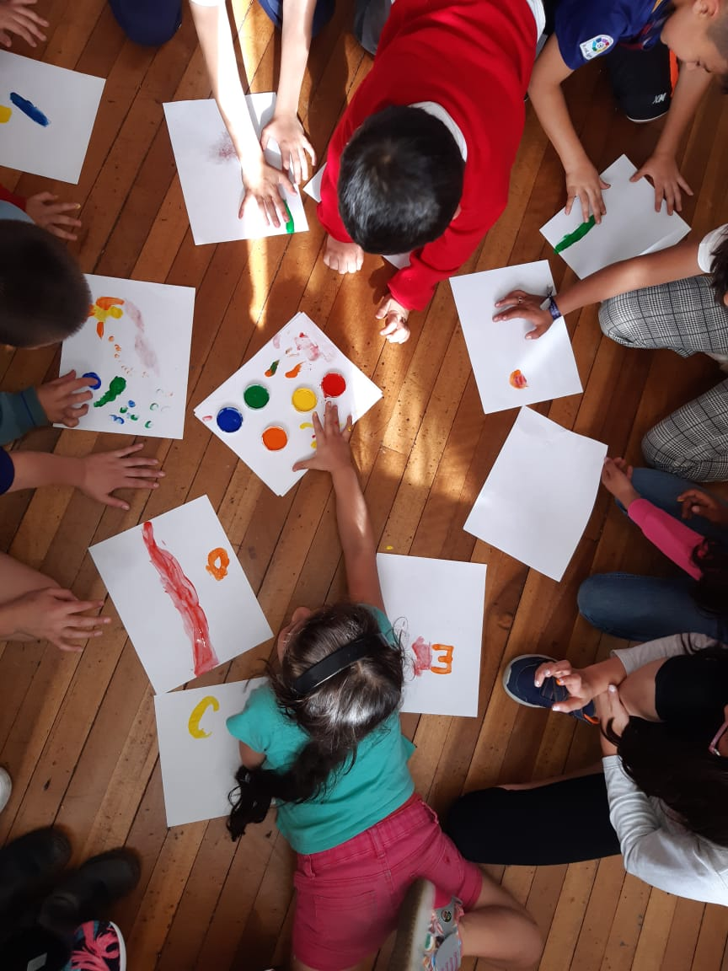

Slide 10
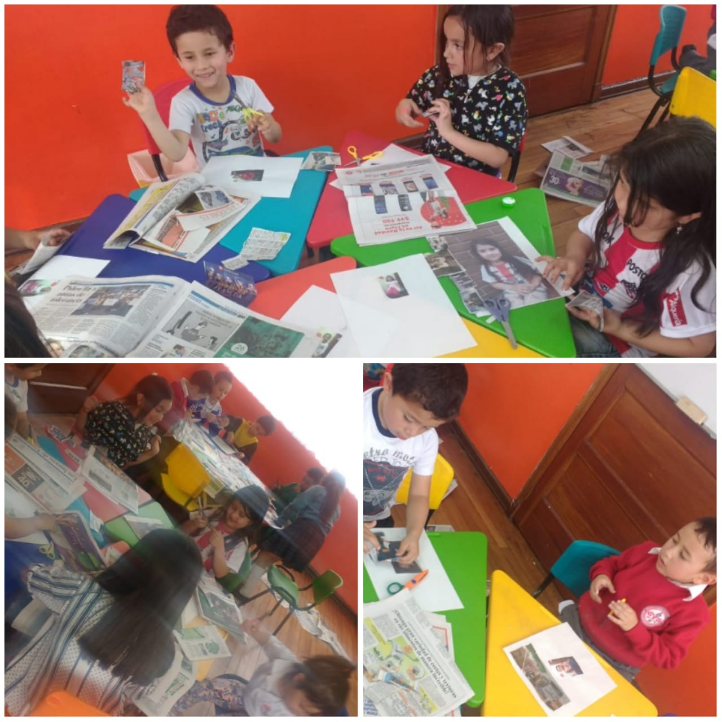
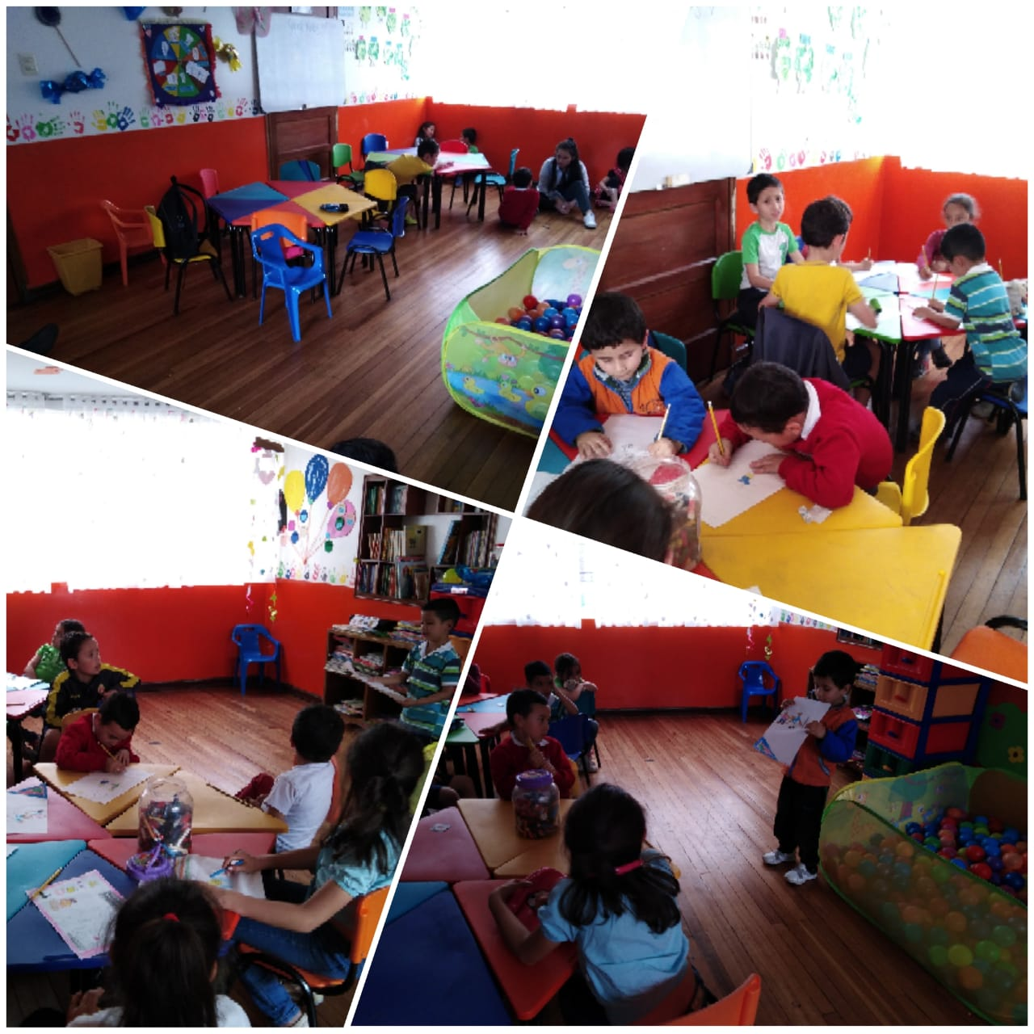

Slide 11
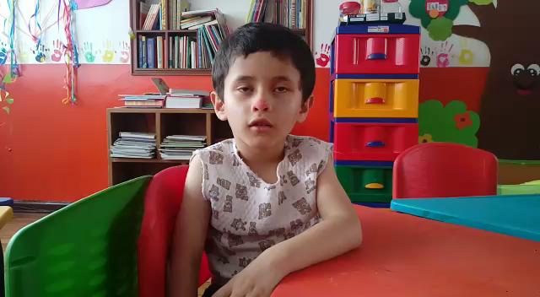

Slide 12
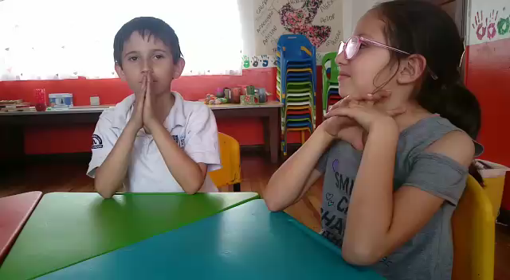

Slide 13
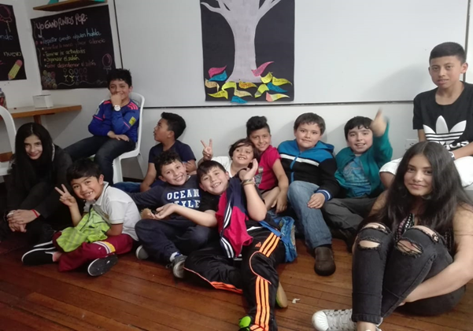
PROGRAMA EDUCANDO CON AMOR - PRE ADOLESCENTES
Objetivo: Co-construir de forma colaborativa la estructura e identidad del programa de atención psicosocial de los y las preadolescentes de la Fundación Mi Hogar Asuncionista (FUNMIHA), a través de una metodología artística (artes plásticas, danza y teatro).
Población: Preadolescentes entre los 9 y 14 años.
Temáticas a trabajar: Co-construcción de la identidad colectiva e individual. Componentes de la identidad, requeridos por los y las beneficiarias.

Slide 14
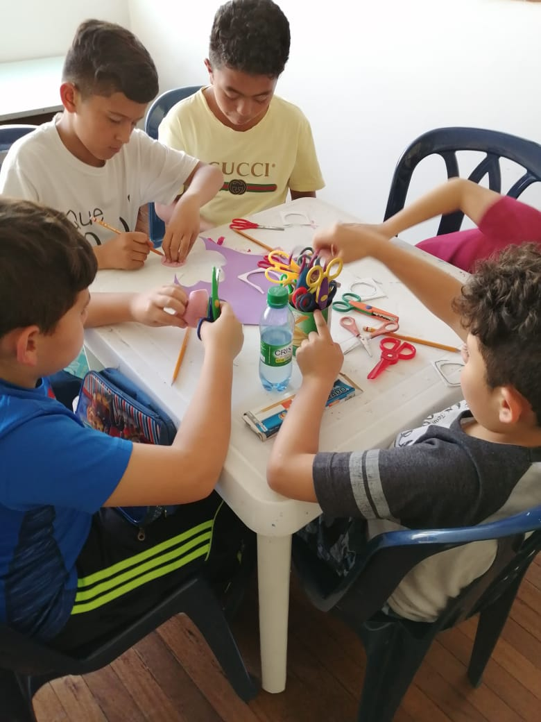
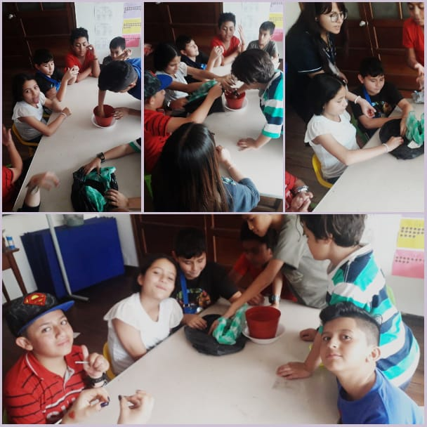

Slide 15
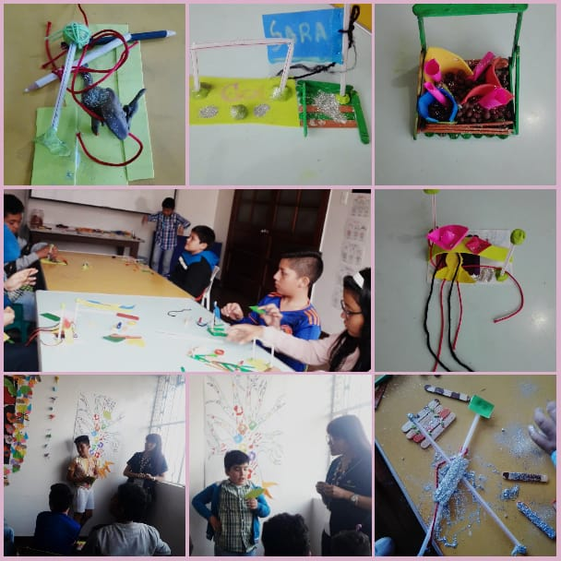
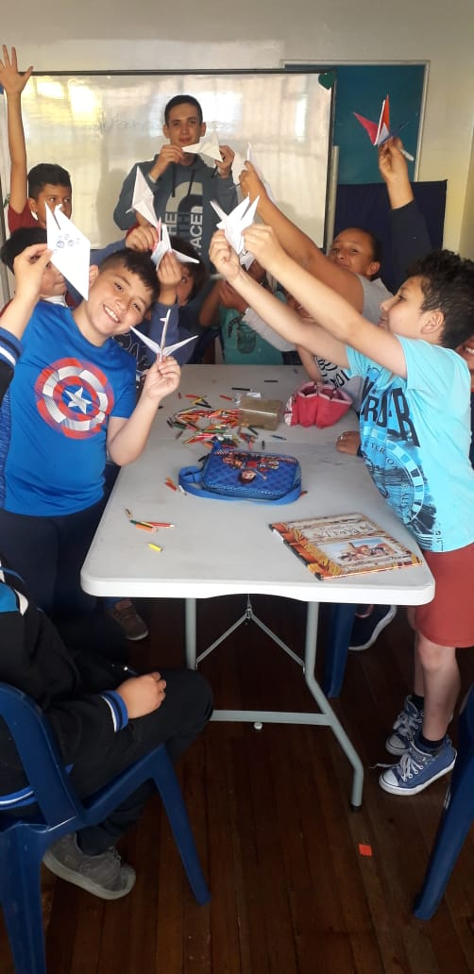

Slide 16
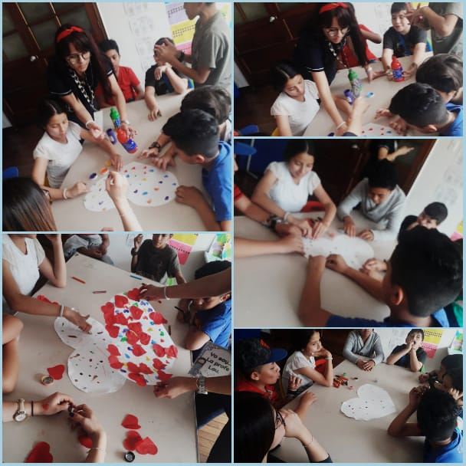
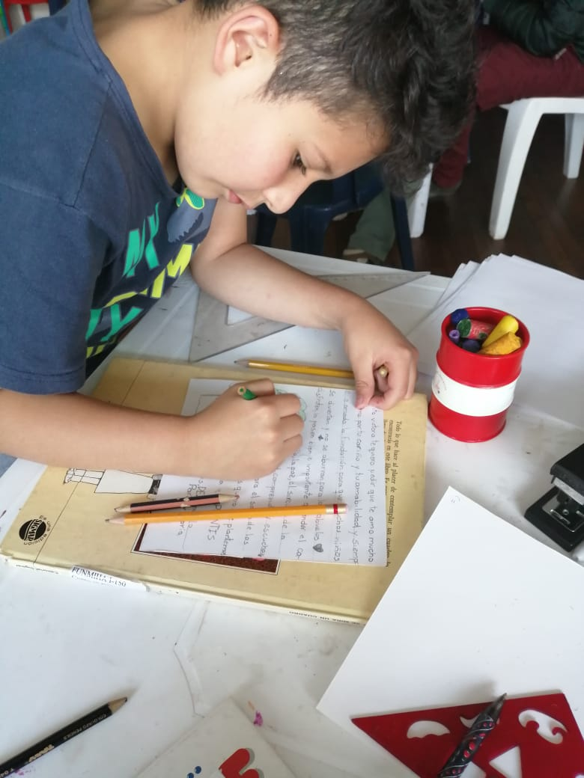

Slide 17
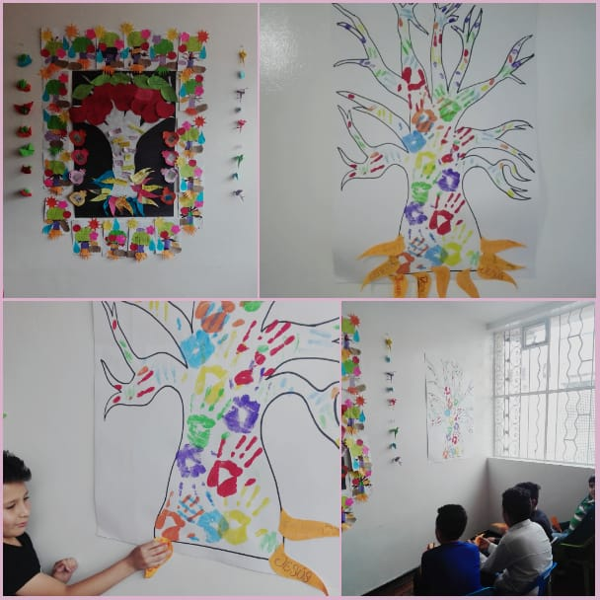
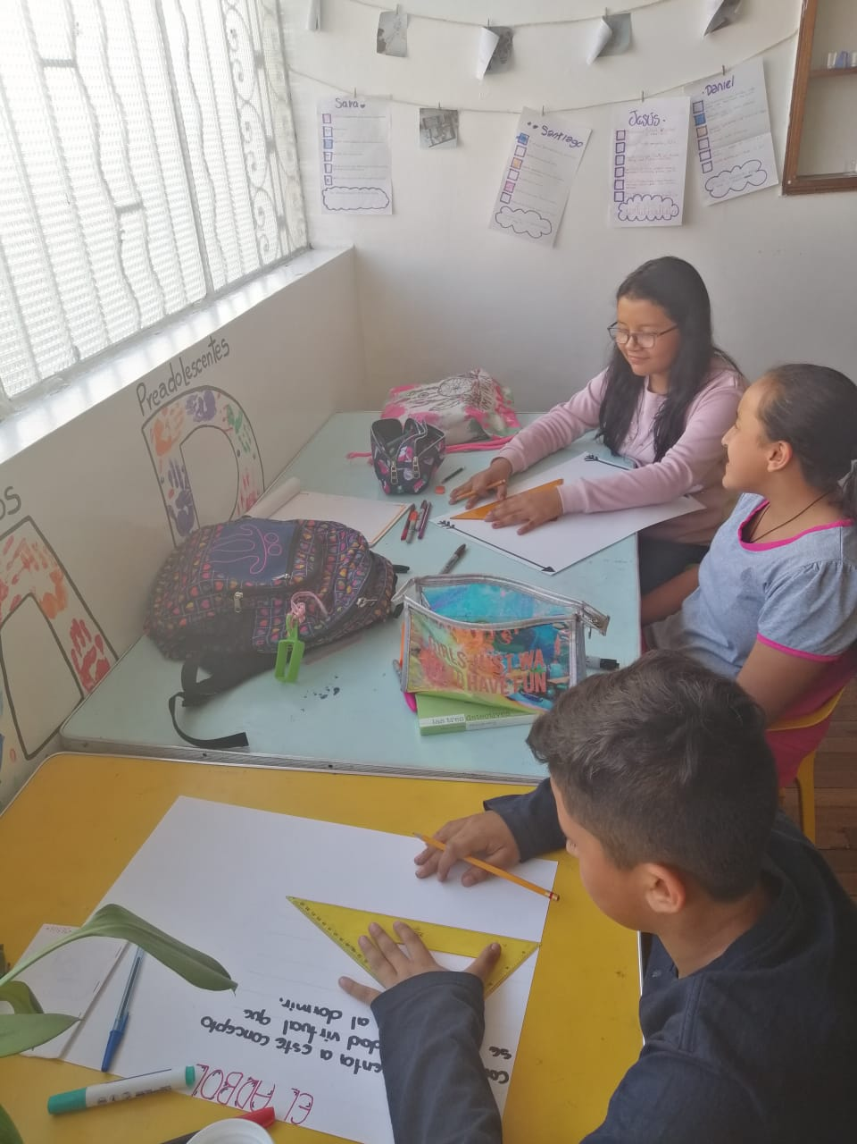

Slide 18
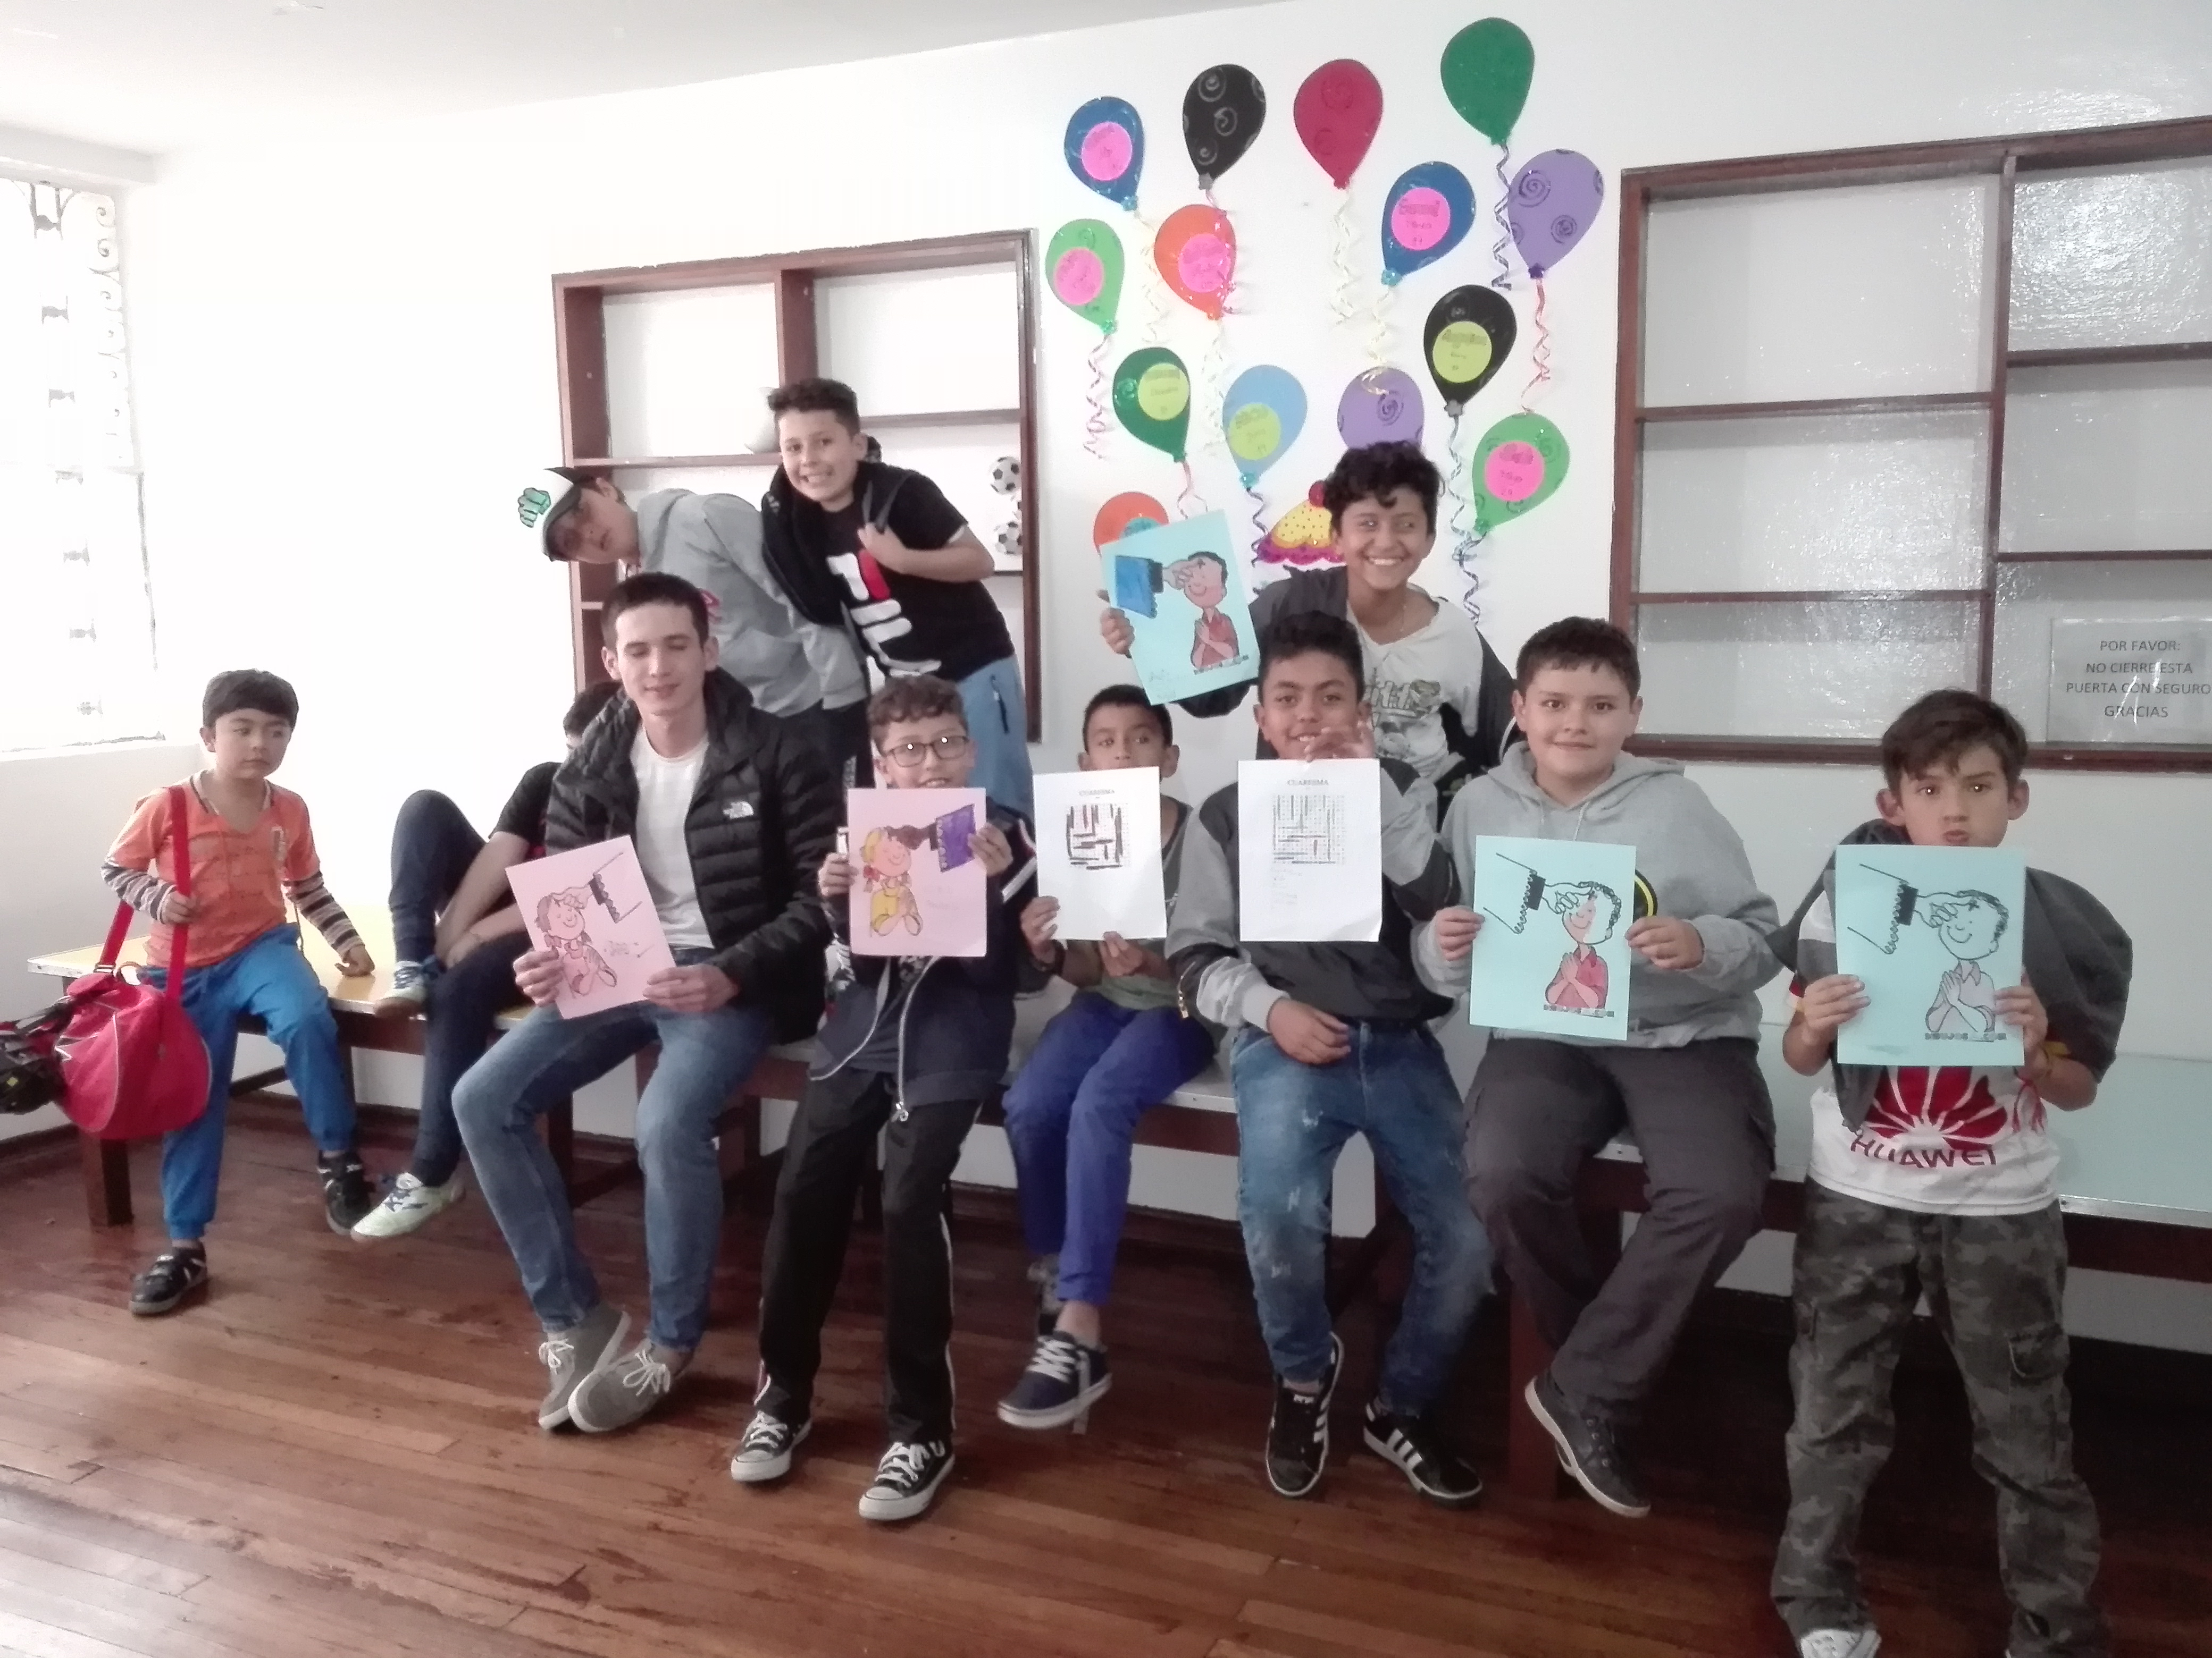
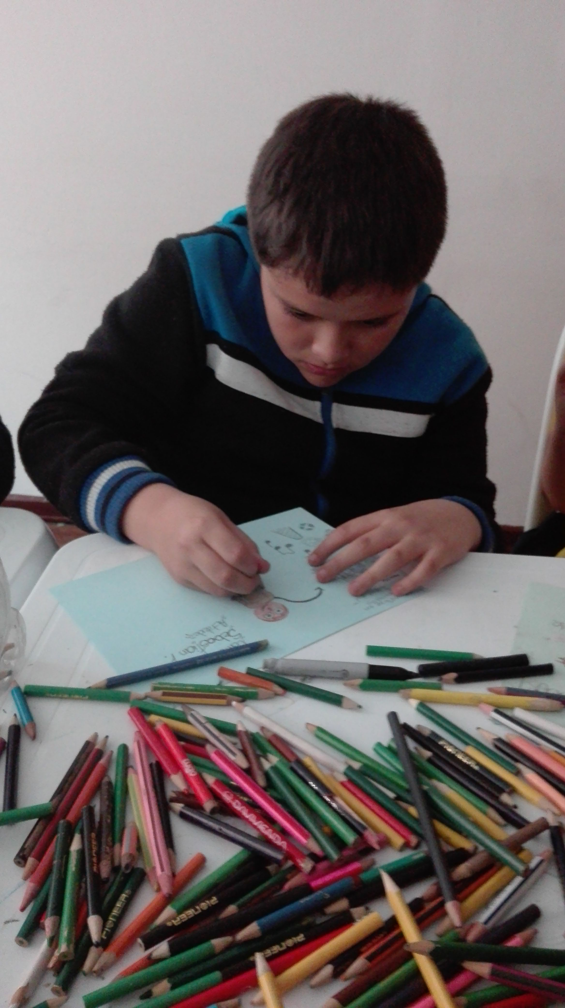

Slide 19
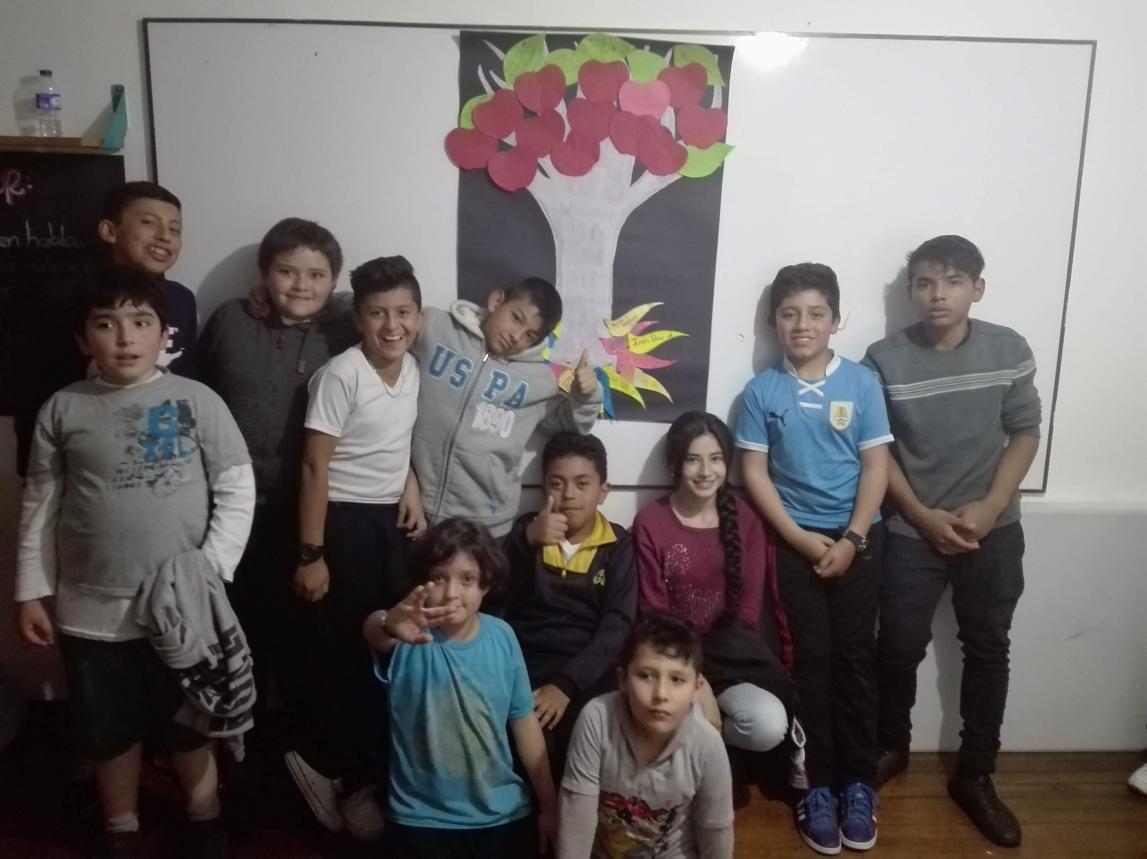
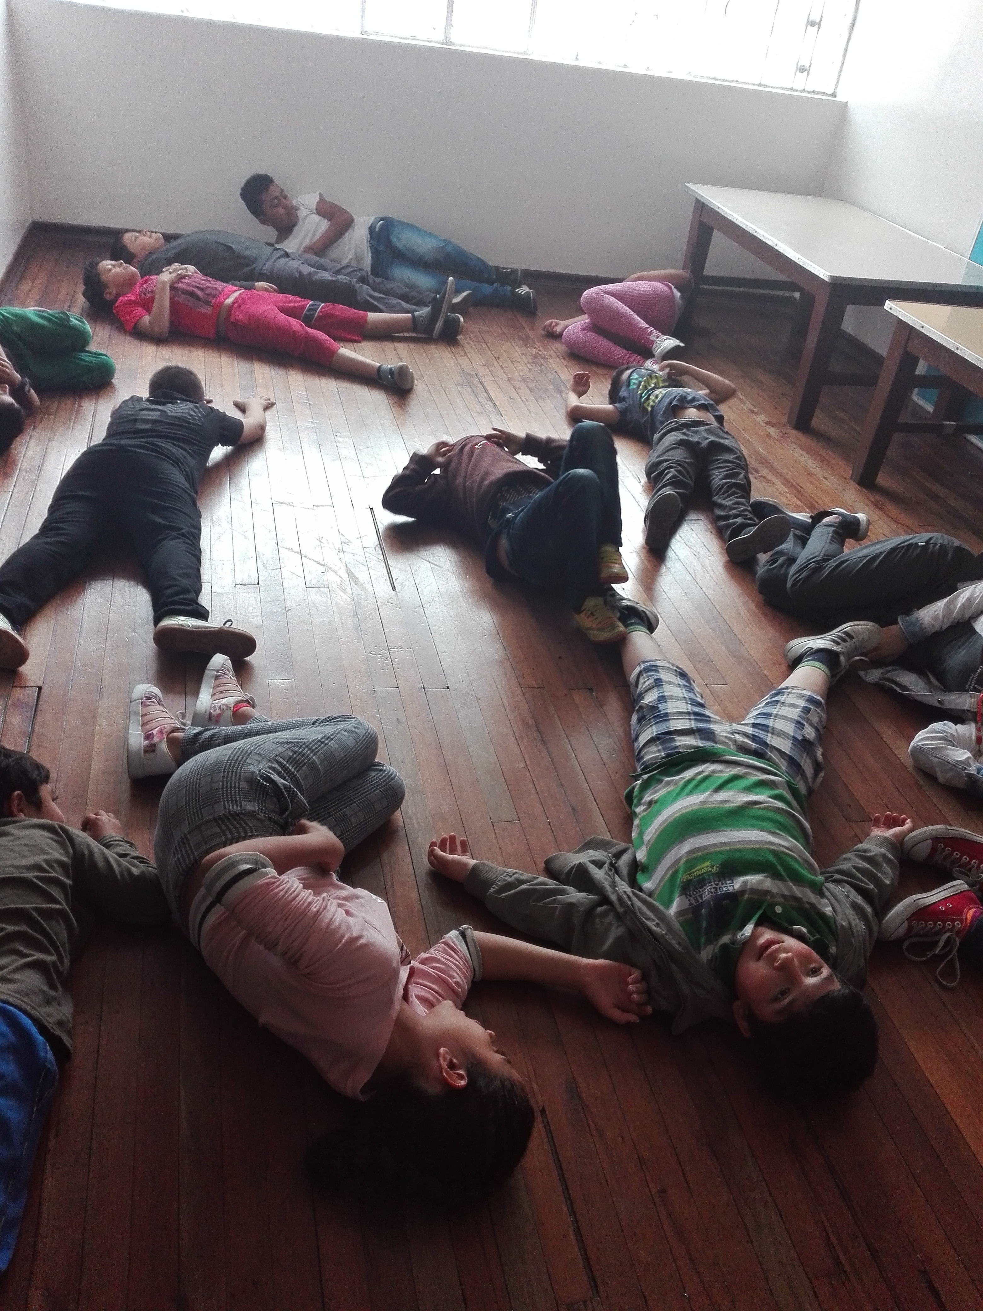

Slide 20
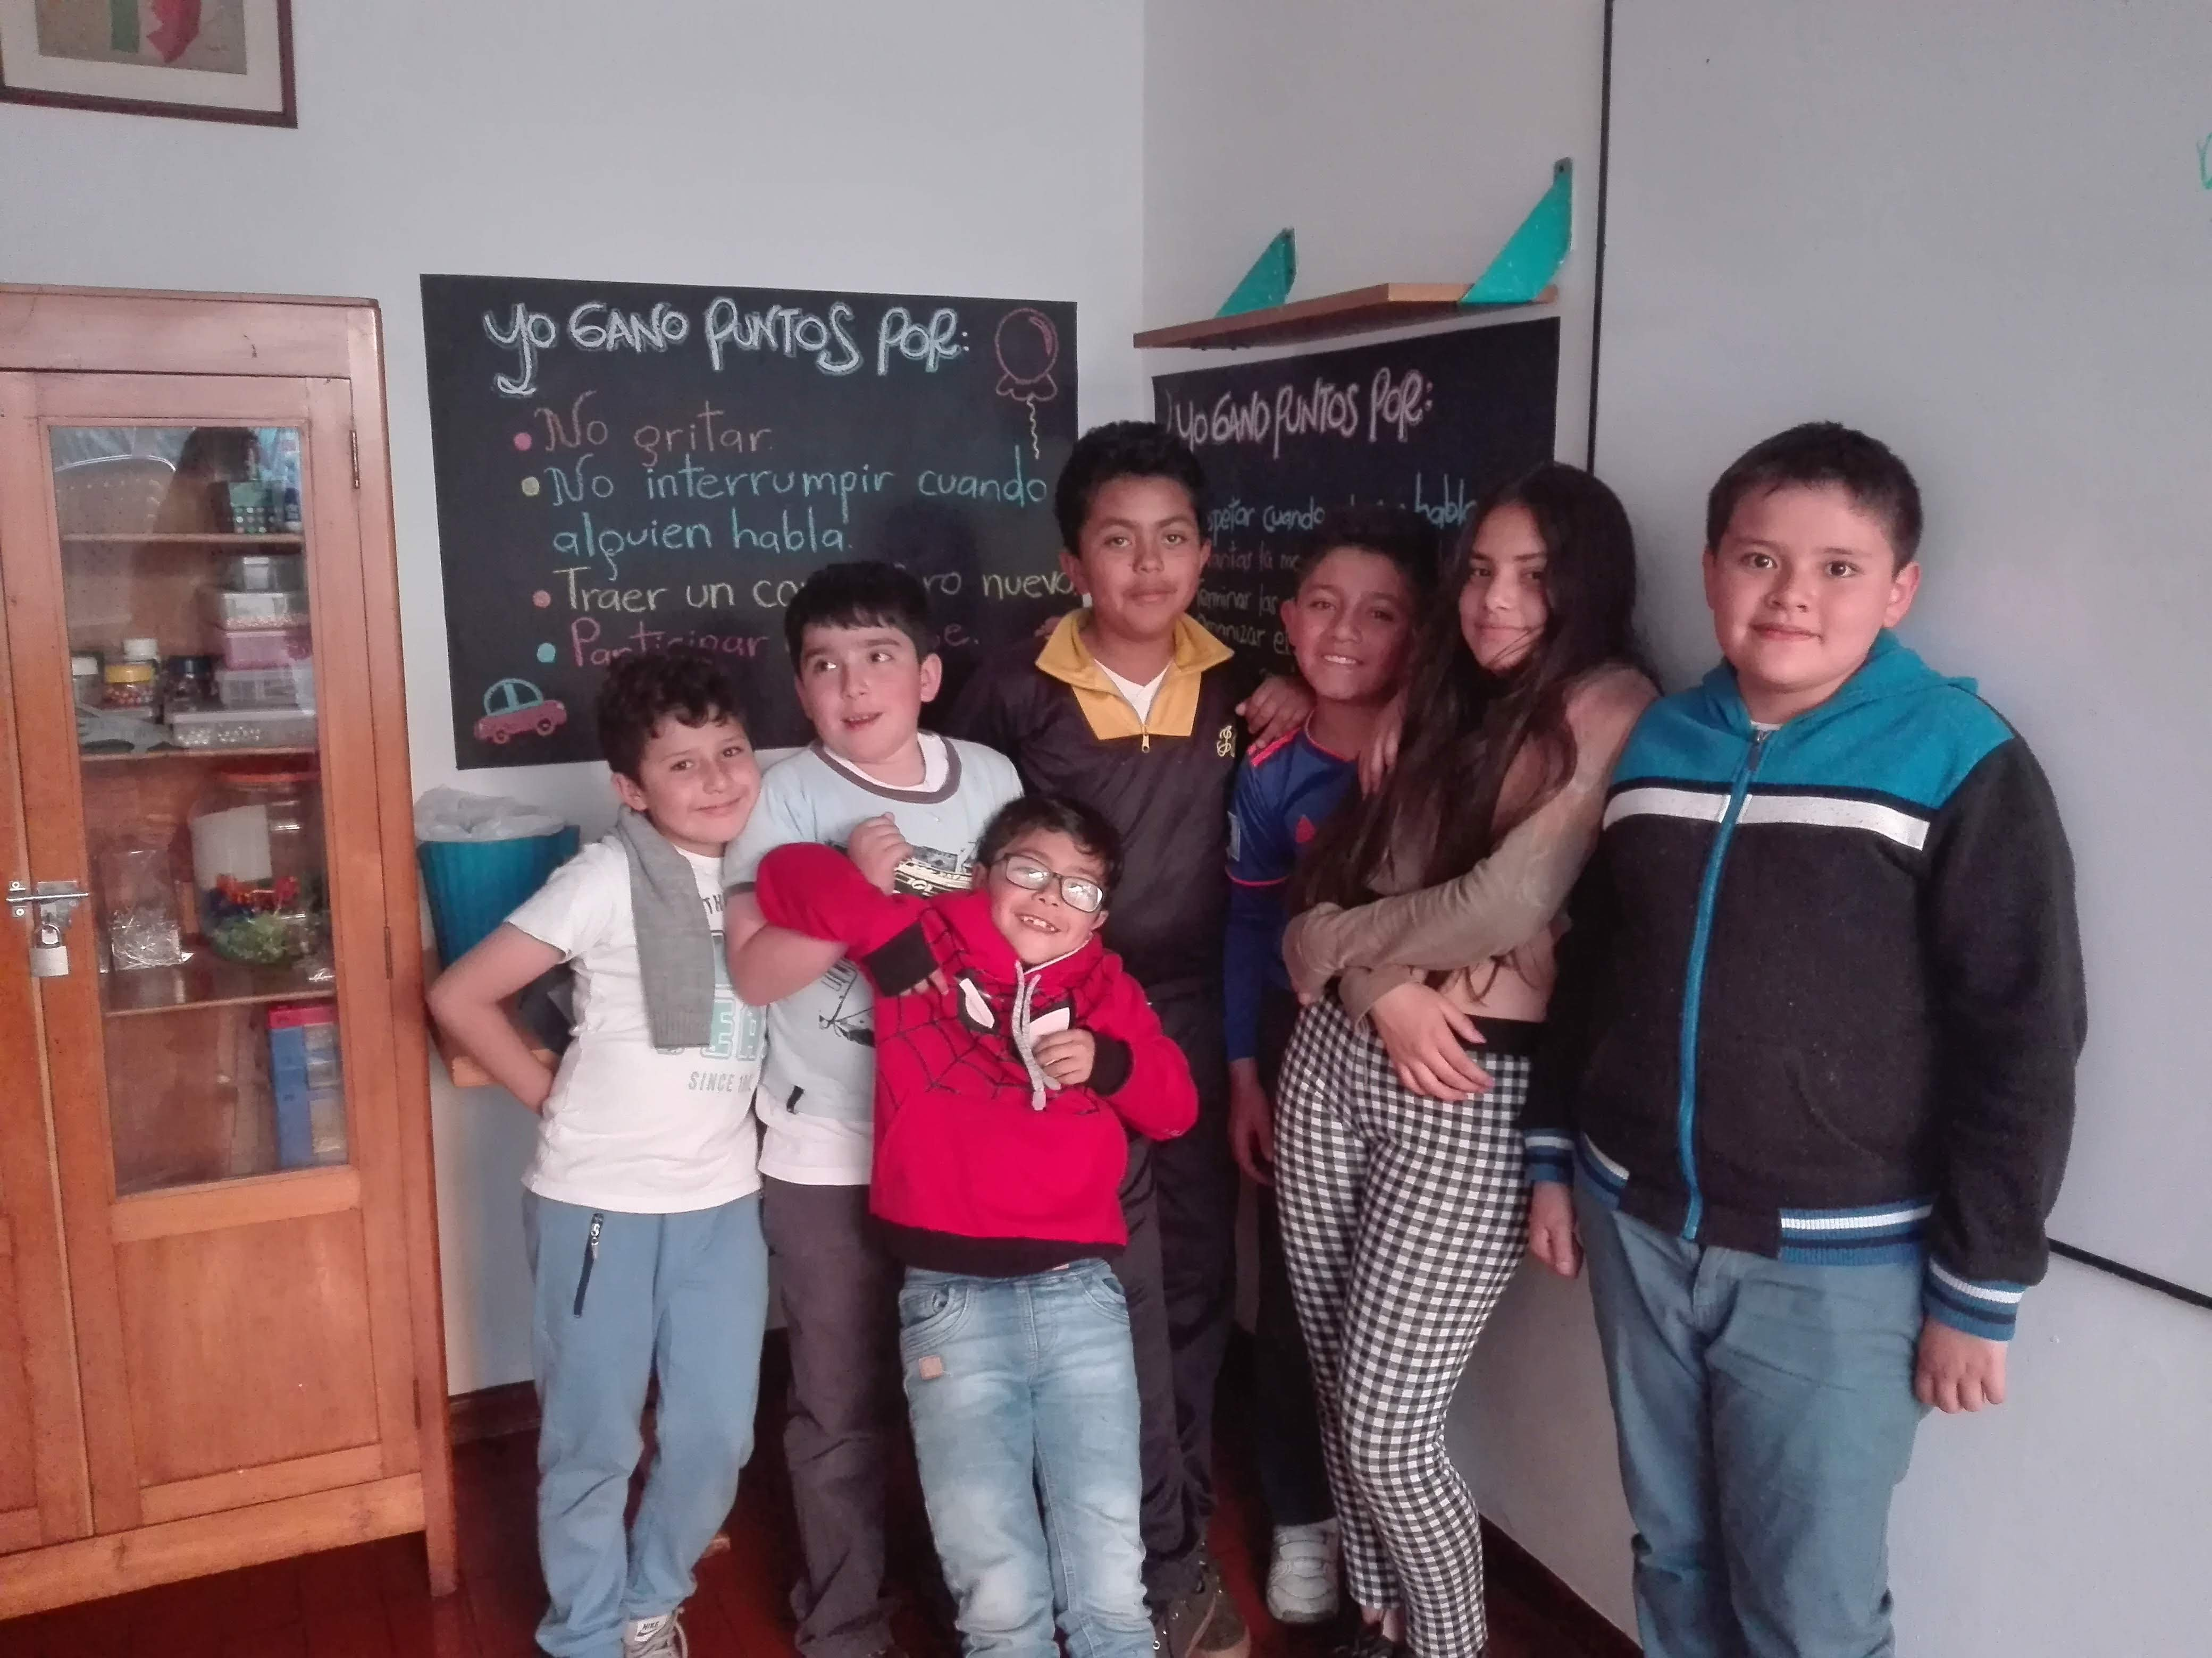
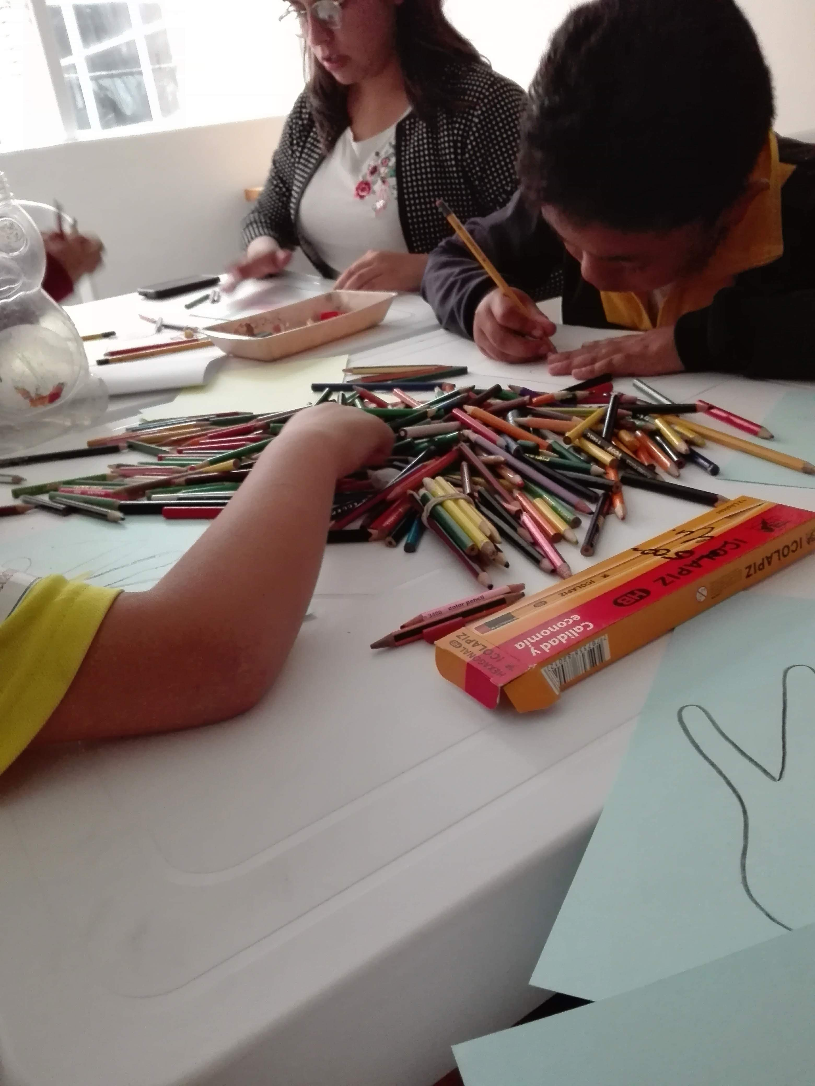

Slide 21
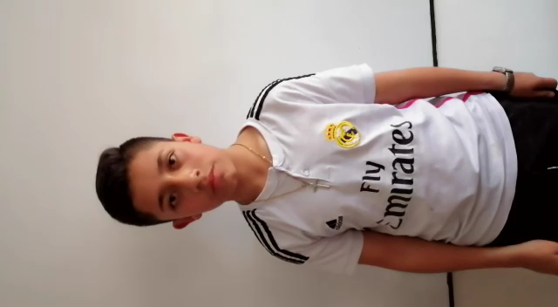
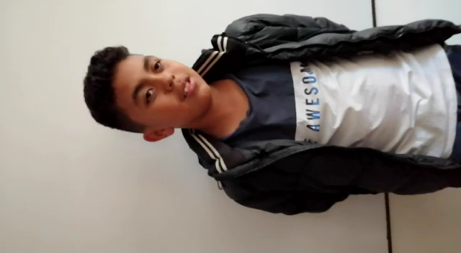

Slide 22
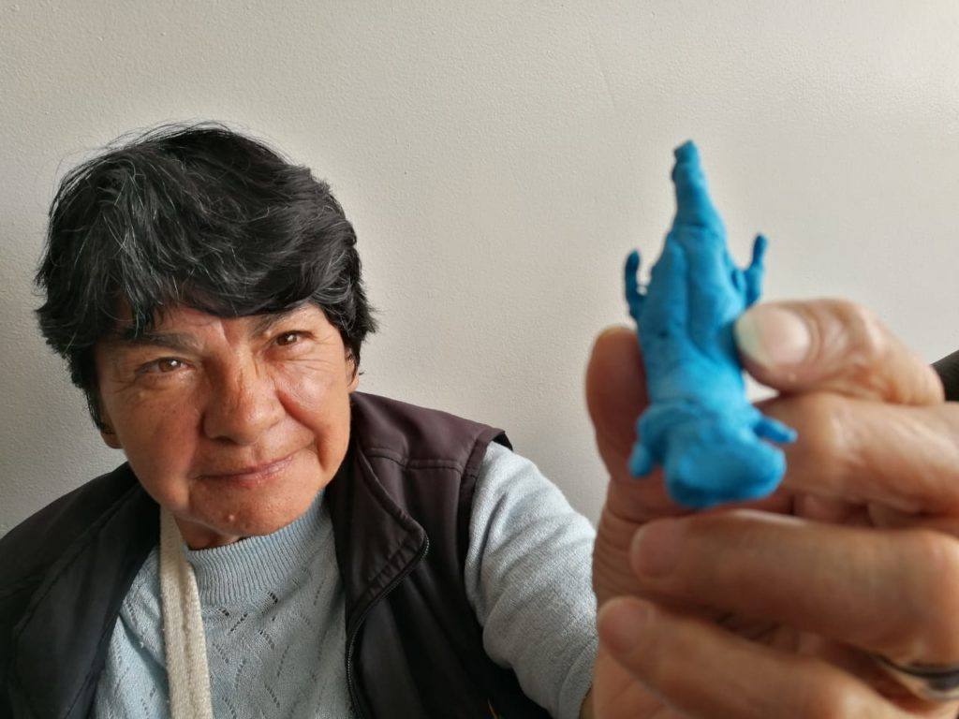
PROGRAMA ADULTO MAYOR
Objetivo: Brindar un espacio al adulto mayor para fortalecer procesos psicológicos, educativos y físicos acorde a su edad.
Población: Personas mayores de 60 años.
Temáticas a trabajar: Estimulación cognitiva, centro de escucha y actividades lúdicas.
Coordinador: Luis Fernando Castro Patiño

Slide 23
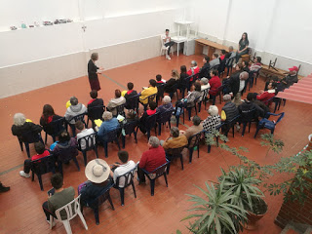
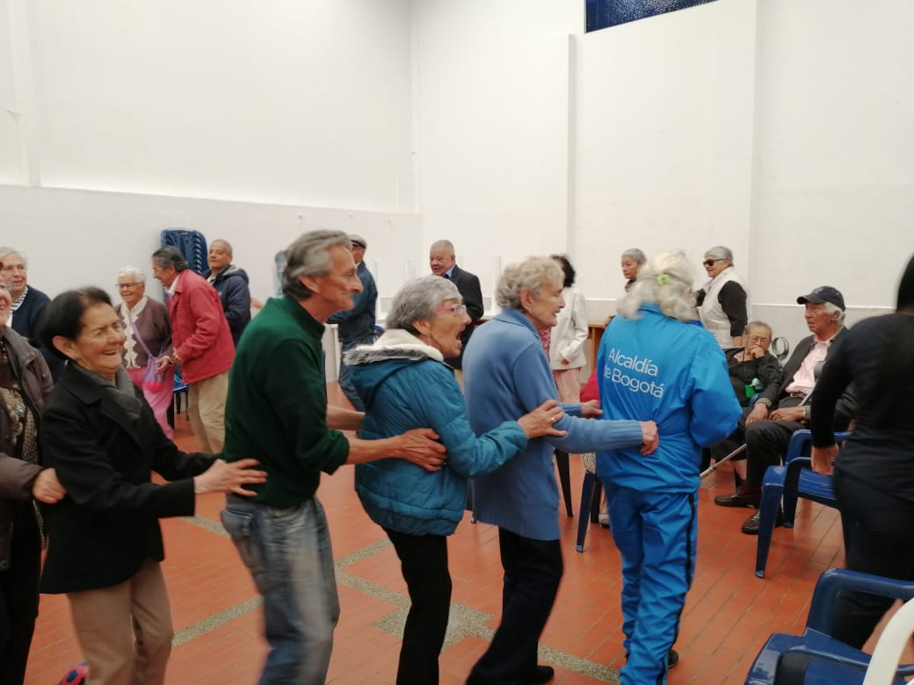
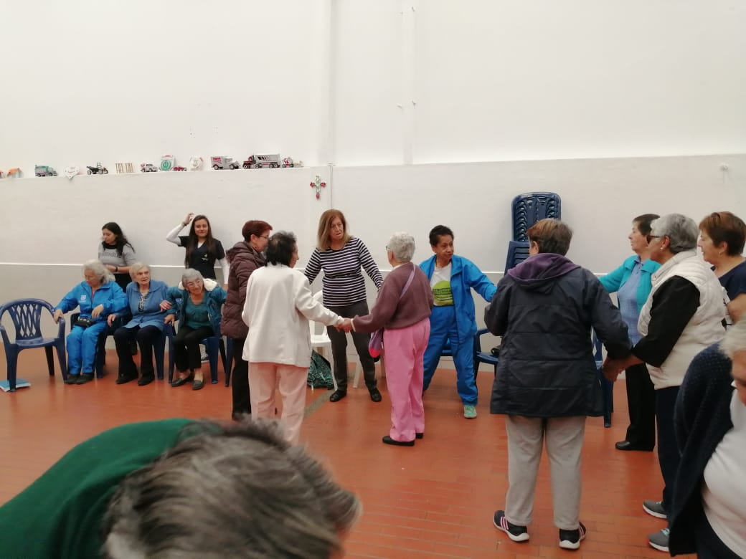

Slide 24
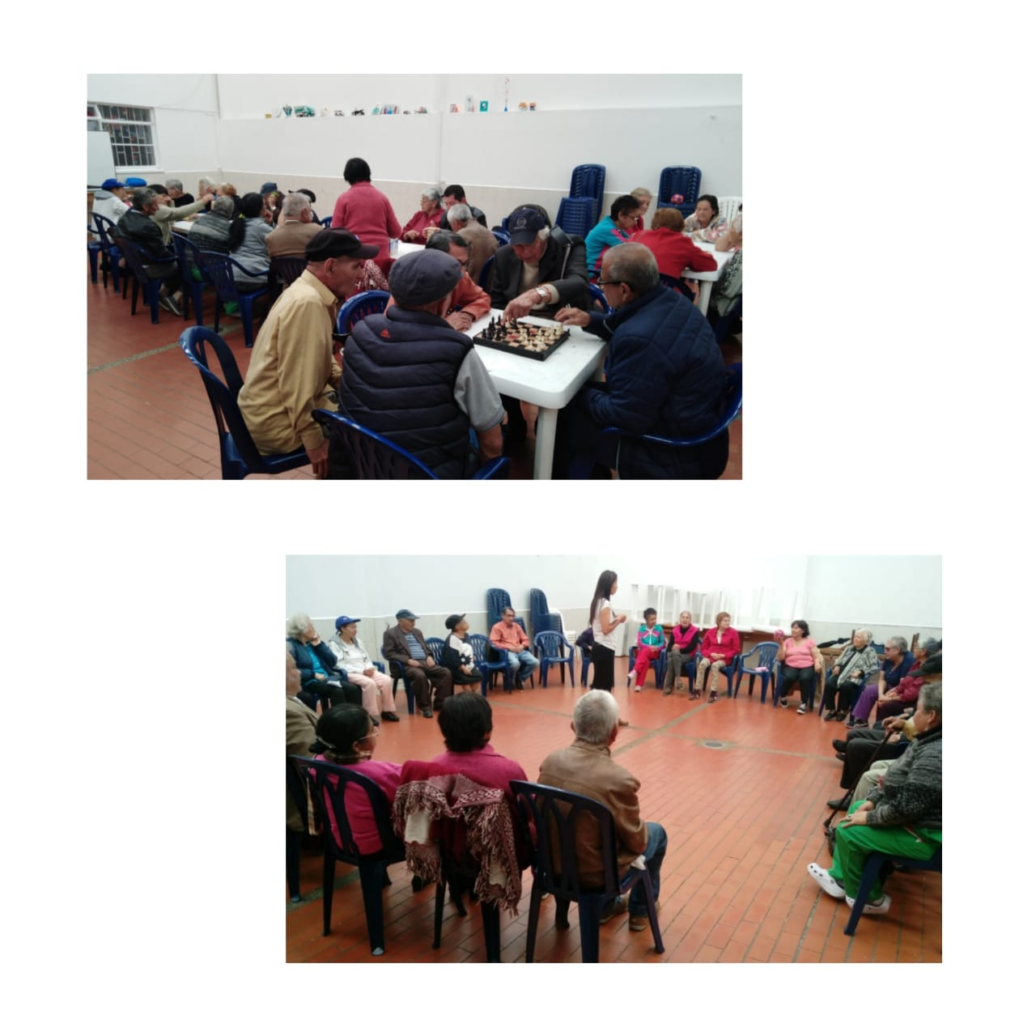
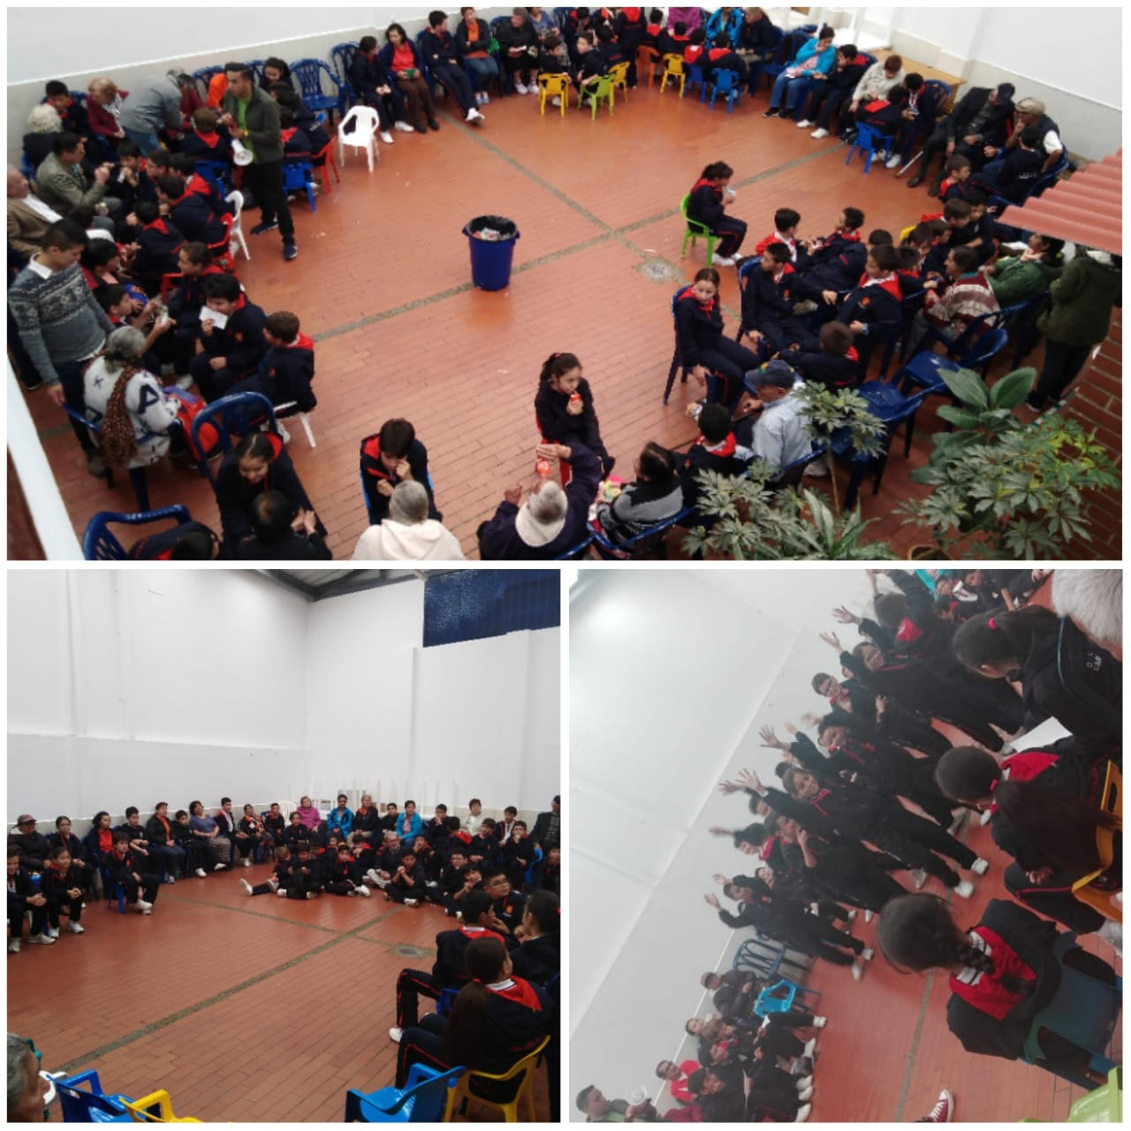
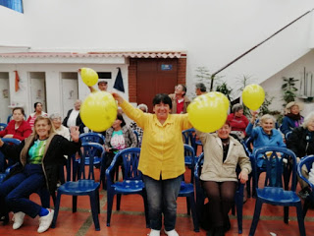

Slide 25
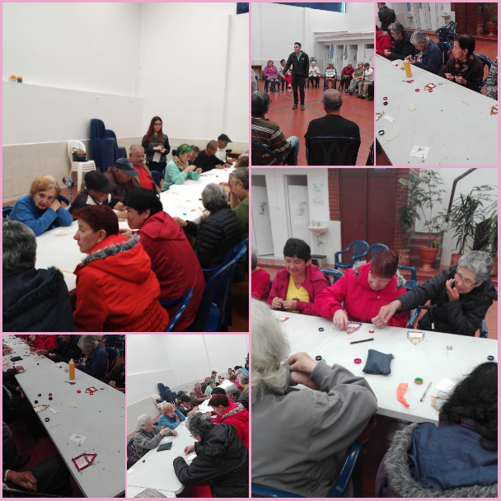
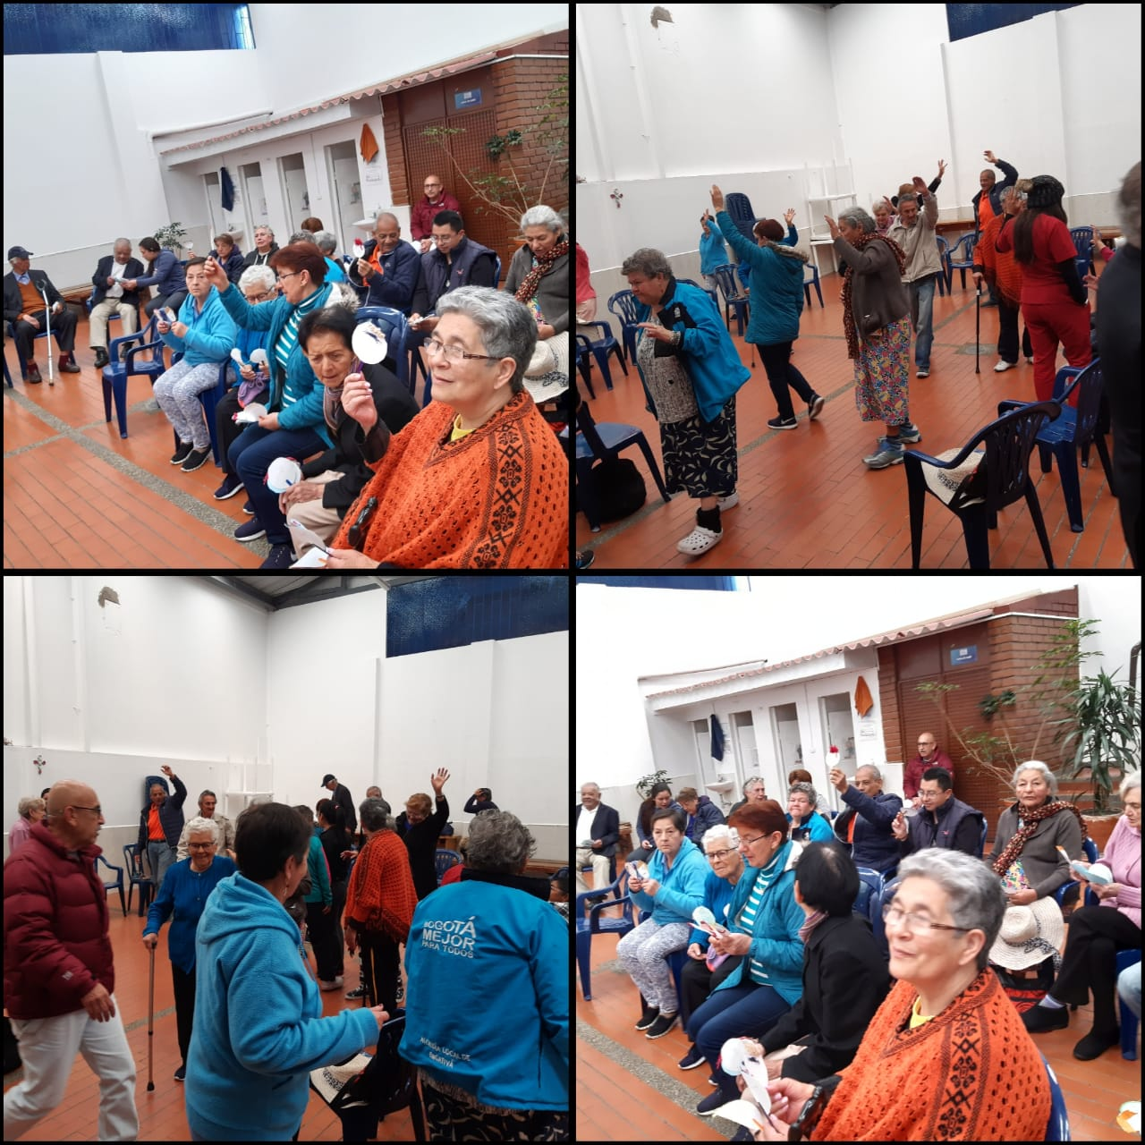

Slide 26
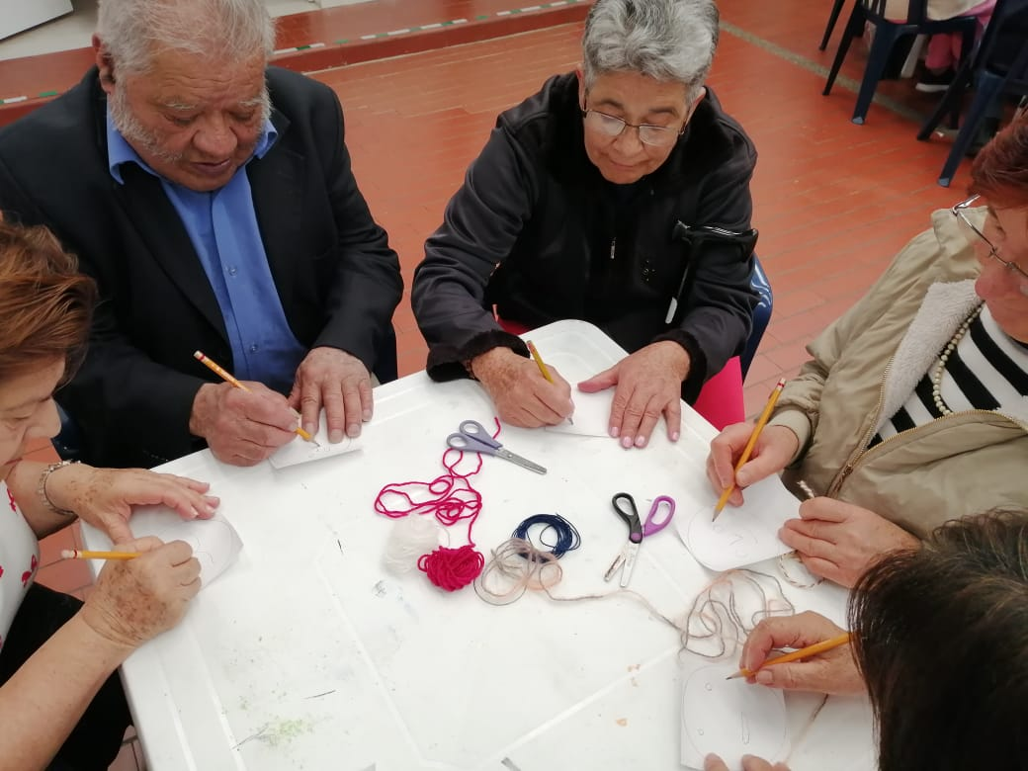

Slide 27
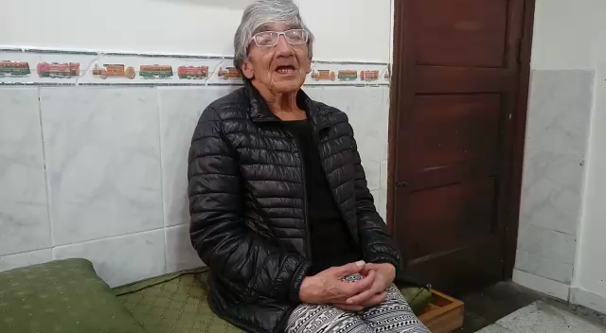

Slide 28
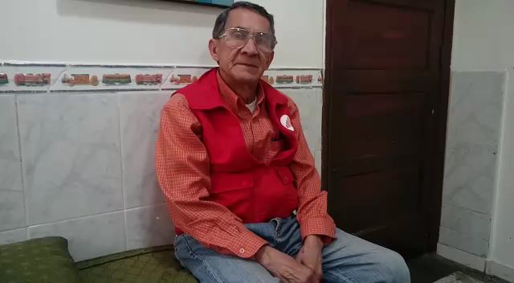

Slide 29
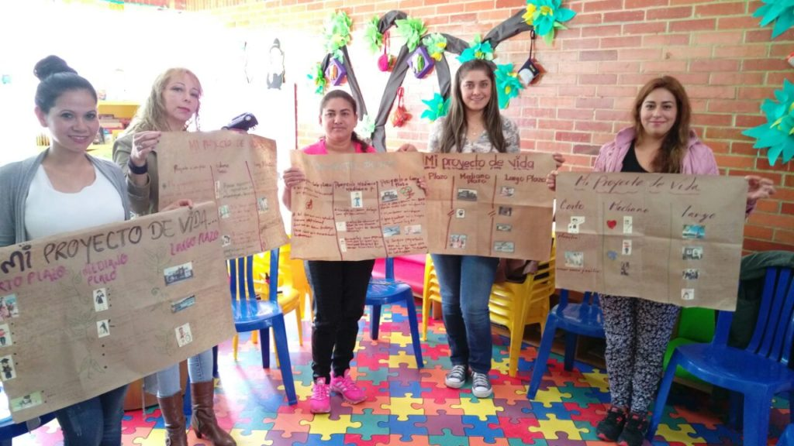
PROGRAMA MI DECISIÓN NUESTRO PORVENIR
Objetivo: Brindar herramientas de empoderamiento para enfrentar su vida, la de sus hijos y su entorno, en busca de tomar decisiones asertivas para construir un porvenir exitoso.
Población: Madres con hijos en primera infancia.
Temáticas a trabajar: Relaciones interpersonales, comunicación asertiva, autoestima-autoconcepto, proyección de vida, crianza positiva y toma de decisiones.
Coordinador: Victoria Prada Gil

Slide 30
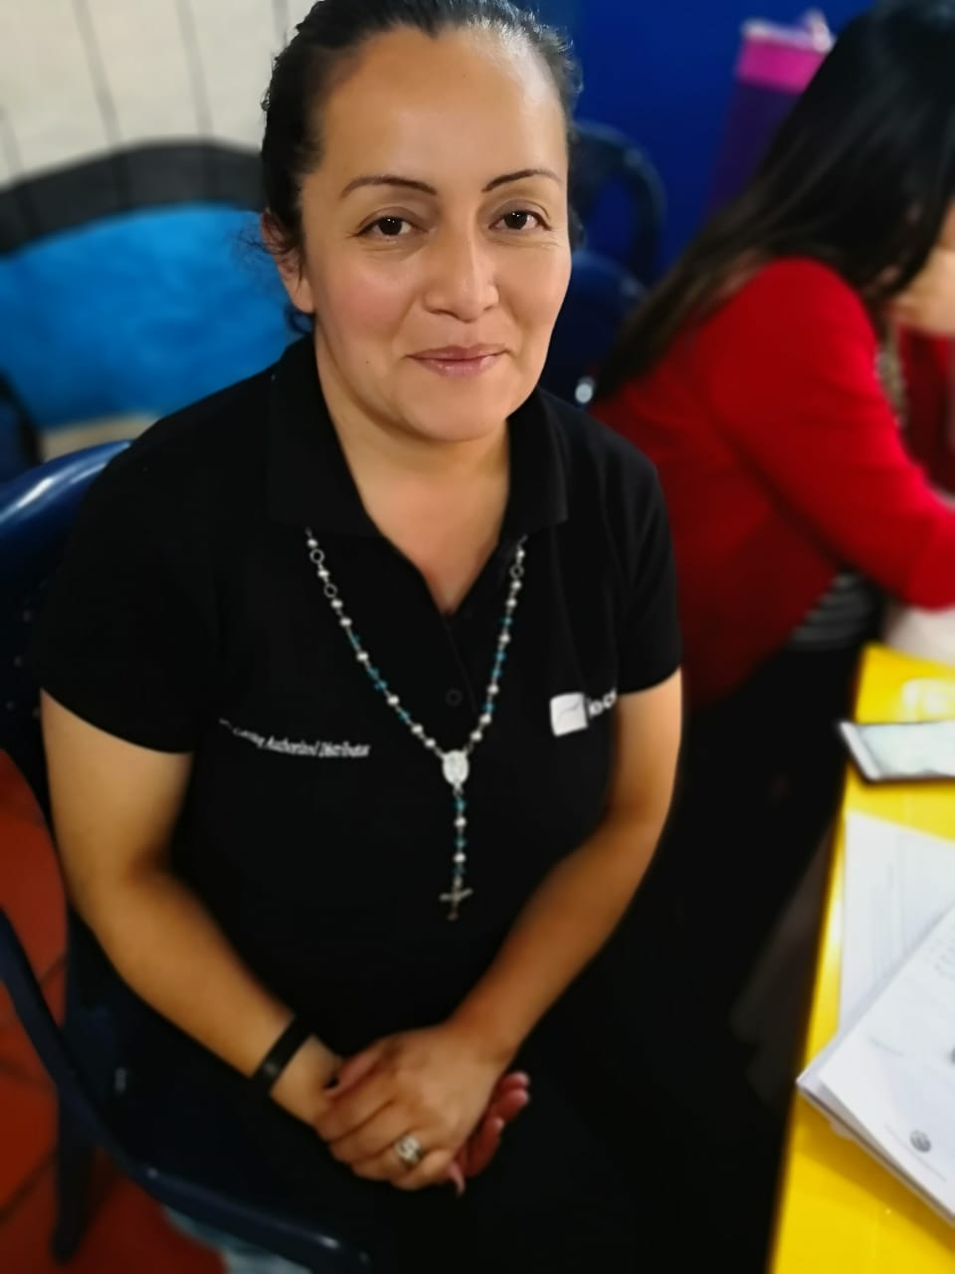
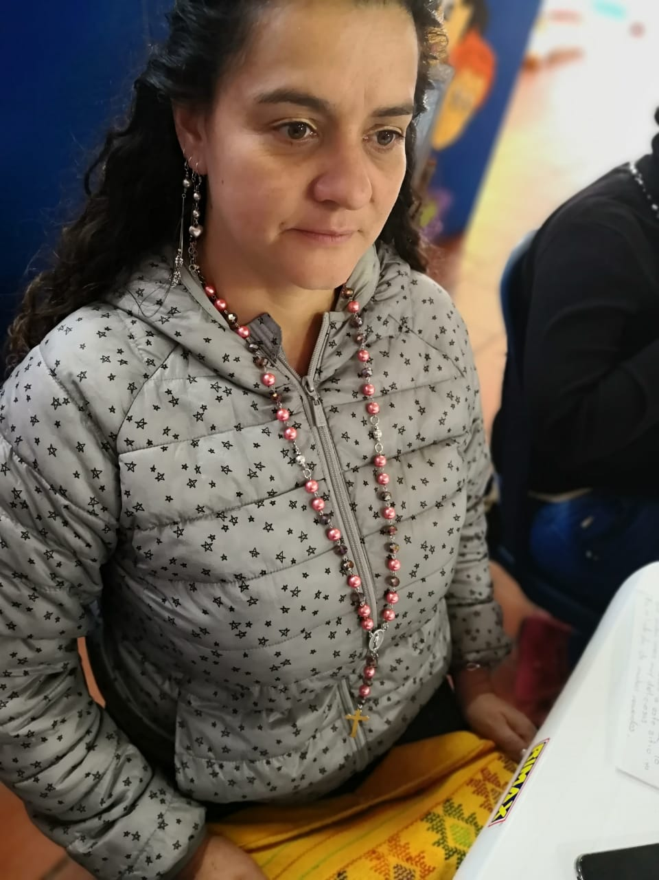
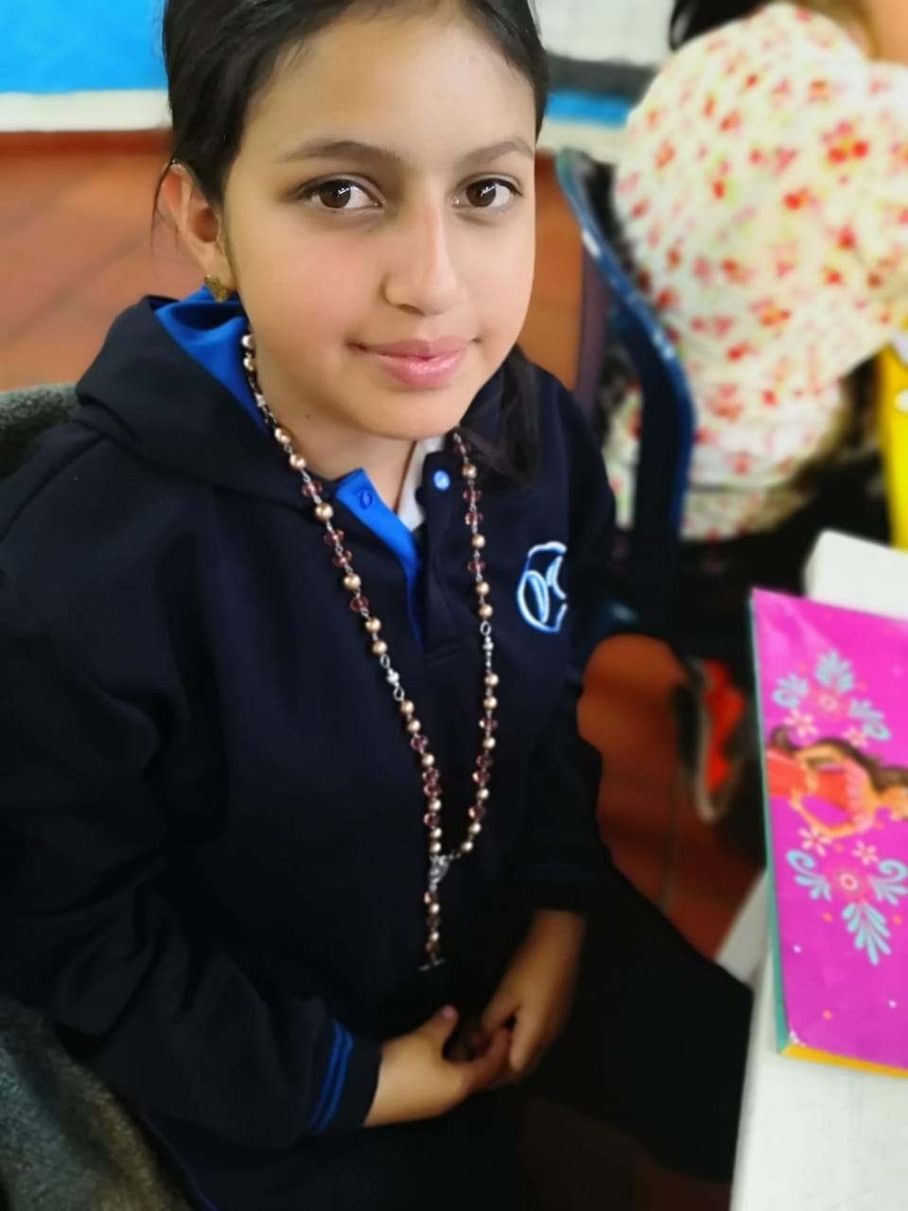

Slide 31
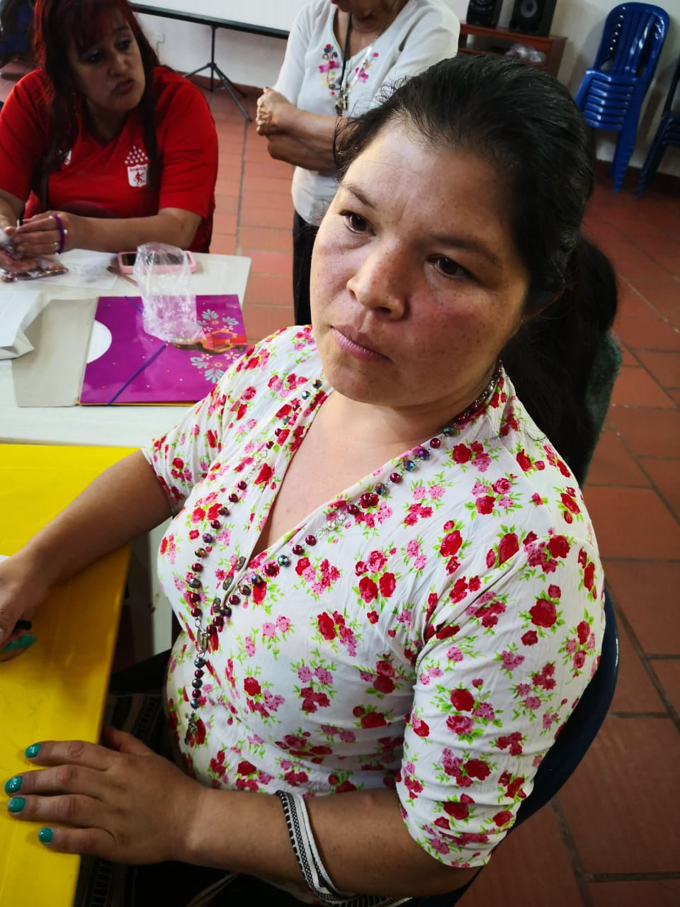
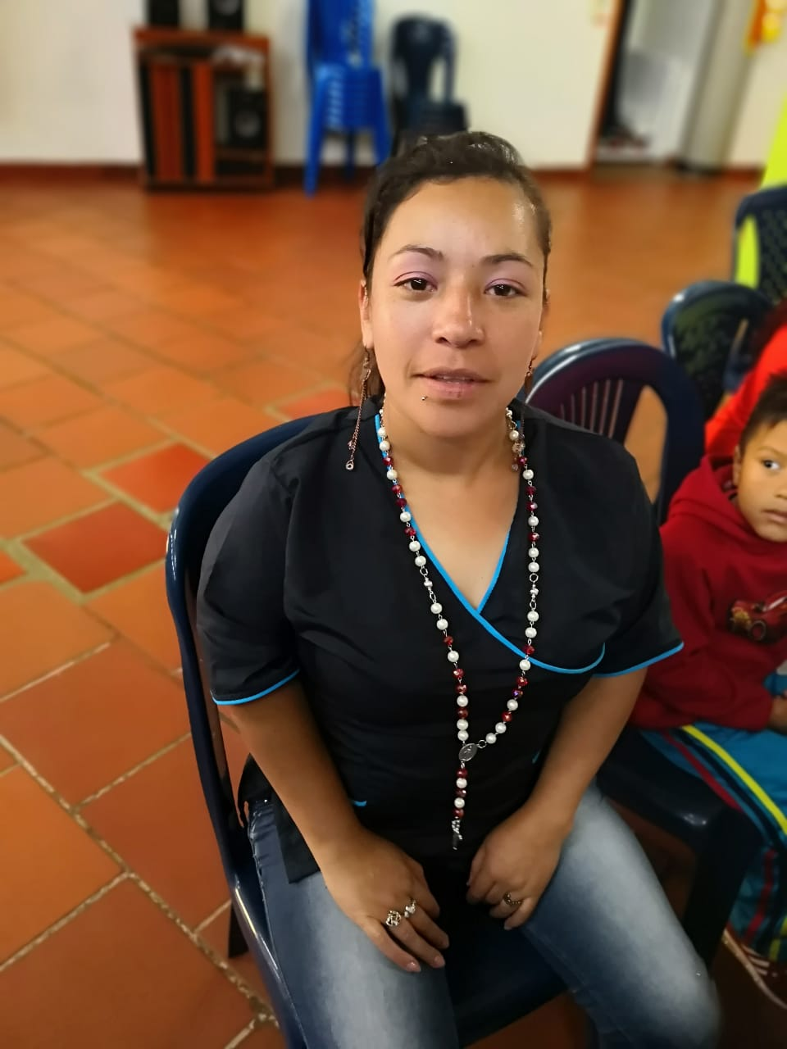

Slide 32



Slide 33


Slide 34



Slide 35





Slide 36



Slide 37



Slide 38


Slide 39



Slide 40
MIL GRACIAS.

